Slide 1
Приложение 2
Типы текстов.
Текст – описание.
Разработал учитель начальных классов МАОУ «Гимназия № 25» города Костромы Комина С.А.

Slide 2
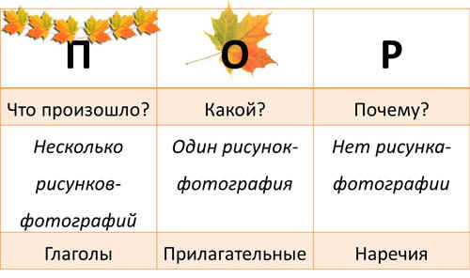
СМЫСЛОВЫЕ ТИПЫ ТЕКСТОВ

Slide 3
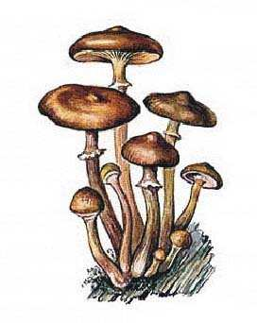
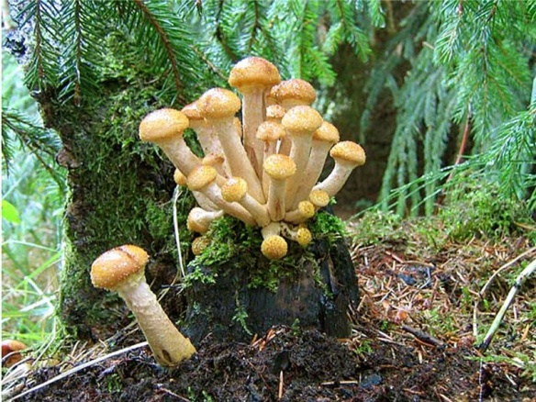
Сейчас В лесу голо и сыро. Одна отрада – опята!
Очень хороши маленькие опята. У них шляпка похожа на чепчик ребёнка. Под ней белый шарфик. Потом она отстанет и будет настоящей шляпкой. А шарфик превратится в воротничок. Вся шляпка в чешуйках бурого цвета. Пластинки под шляпкой у молодых грибов белого цвета, у старых - чуть желтоватые.

Slide 4
Определи тип текста.
Вот сидит котик, серый хвостик. Глазки зажмурил, спинку выгнул, усиками шевелит. Коготки в лапки спрятал. Сладко мурлычет. Мышей забавляет.
Вот сидит котище, серый хвостище. Глазищи зажмурил, усищами шевелит. Когтищи в лапищи спрятал. Страшно мурлычет. Мышей пугает.
В каком тексте о коте говорит девочка, а в каком – мыши? Что помогло ответить на этот вопрос?

Slide 5
